Slide 1
Školní didaktika

Slide 2
Jak mohu vyhodnotit, že byla výuka úspěšná?
Notes:
Definice didaktiky nám v této chvíli příliš nepomohou
Musíme si znovu položit otázku Co je didaktika a zaměřit se na to, co je smyslem didaktického počínání?

Slide 3
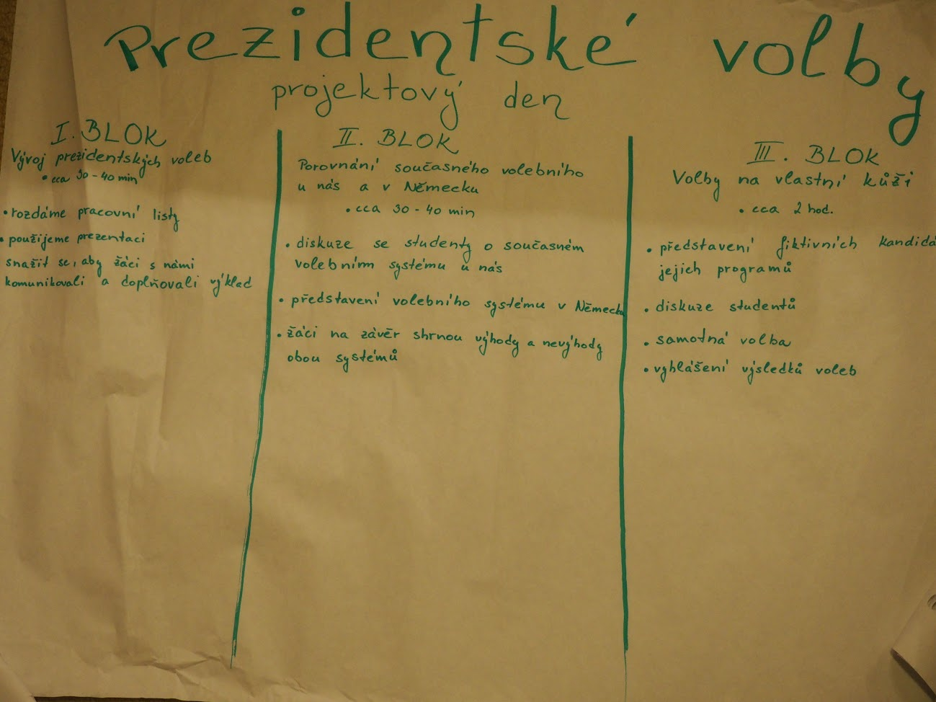

Slide 4
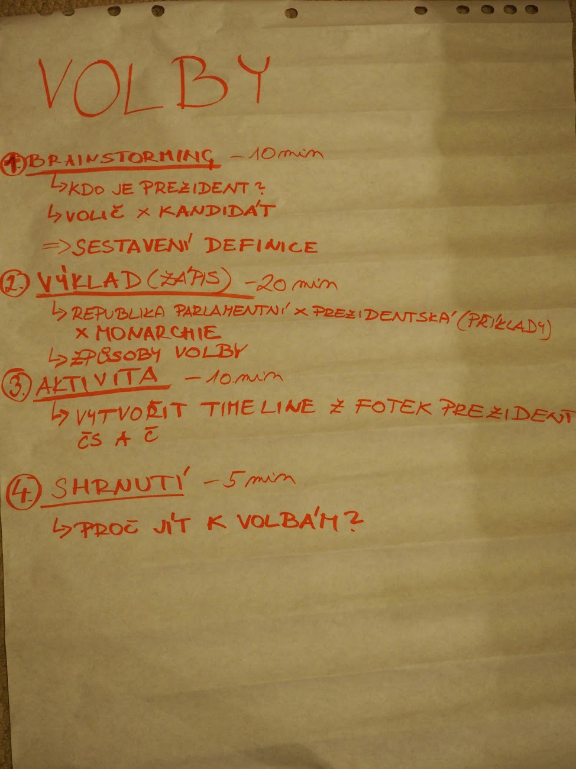
Notes:
Definice didaktiky nám v této chvíli příliš nepomohou
Musíme si znovu položit otázku Co je didaktika a zaměřit se na to, co je smyslem didaktického počínání?

Slide 5
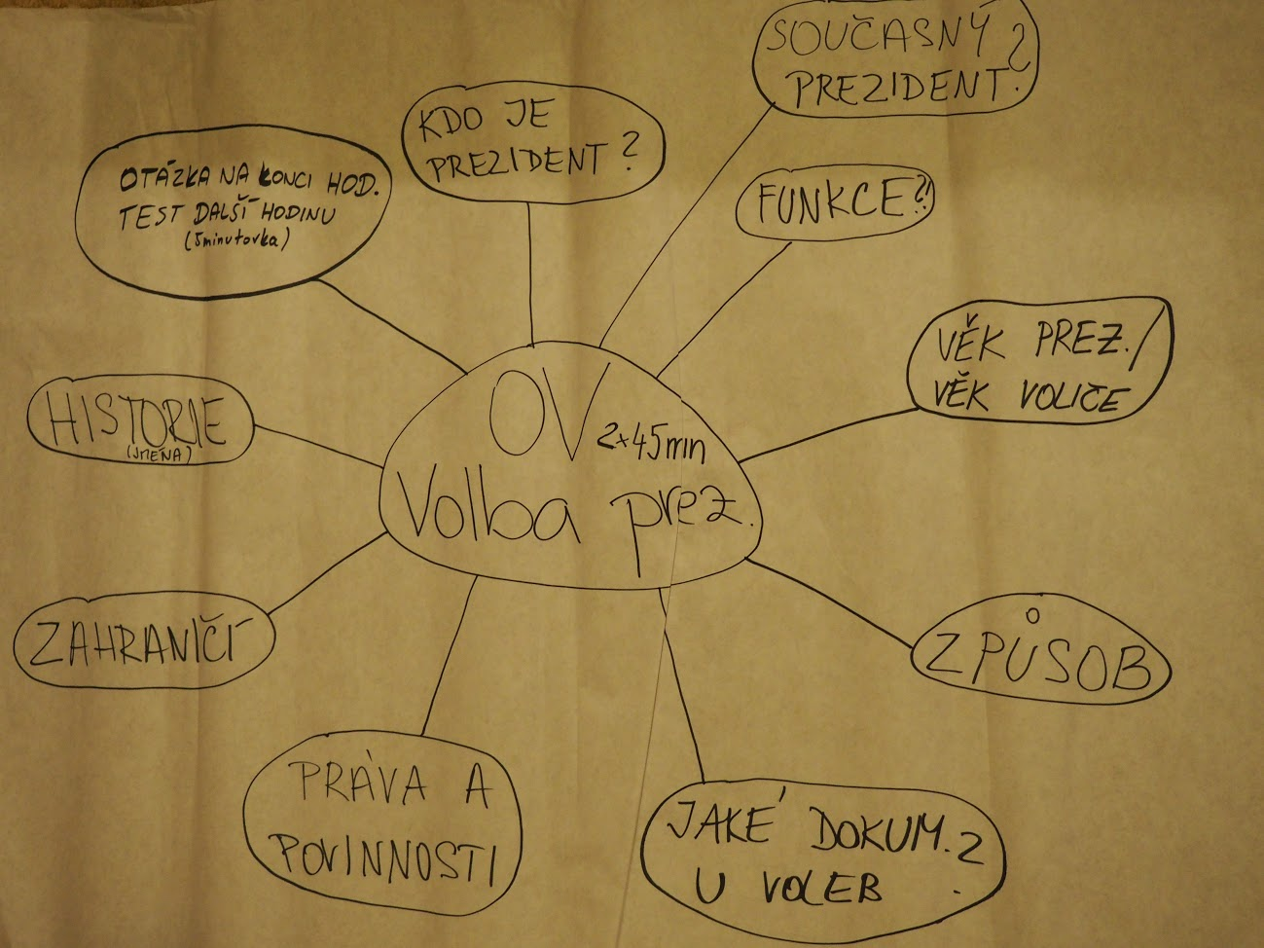
Notes:
Definice didaktiky nám v této chvíli příliš nepomohou
Musíme si znovu položit otázku Co je didaktika a zaměřit se na to, co je smyslem didaktického počínání?

Slide 6
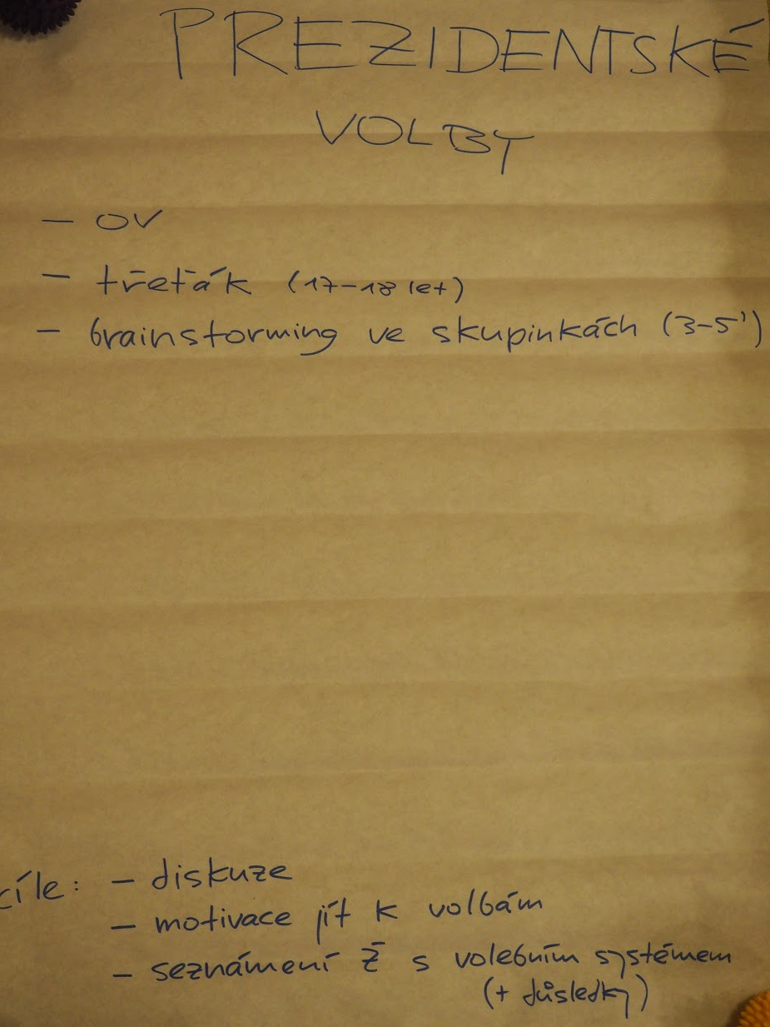
Notes:
Definice didaktiky nám v této chvíli příliš nepomohou
Musíme si znovu položit otázku Co je didaktika a zaměřit se na to, co je smyslem didaktického počínání?

Slide 7
Jak mohu vyhodnotit, že byla výuka úspěšná?
Porovnáním výsledků výuky s tím, co bylo jejím cílem.
Notes:
Jak poznám, že se povedlo tenisové utkání? 6:2, 6:1, upevnění backhandu bez ohledu na prohru, upevnění vztahu s přáteli, domluva zakázky

Slide 8
VZDĚLÁVACÍ CÍLE

Slide 9
Co je vzdělávací cíl?
Vláda Marie Terezie
Vysvětlit časování slovesa bitten
Žáci porozumí pojmu art deco
Seznámit žáky s tvorbou Emila Hakla
Notes:
9

Slide 10
cíle ≠ obsah
Notes:
10

Slide 11
cíle ≠ činnost učitele
Notes:
11

Slide 12
cíle = požadované změny na straně žáka
Notes:
12

Slide 13
Cíl výuky
„Výukový cíl chápeme jako představu o kvalitativních a kvantitativních změnách u jednotlivých žáků v oblasti kognitivní, afektivní a psychomotorické, kterých má být dosaženo ve stanoveném čase v procesu výuky.“
Kalhous (2002)

Slide 14
Ideál
Cíl
Plán
(postup dosažení cíle)
Výuka
(uskutečnění plánu)
Reflexe
(porovnání výsledku
s cílem)
Notes:
DO přípravy na výuku

Slide 15
Cíle výuky
cíle ⟶ formy, metody, techniky, prostředky
cíle ⟶ norma pro hodnocení

Slide 16
Dělení cílů podle míry obecnosti
Vrcholný cíl
Obecný cíl
Konkrétní cíl

Slide 17
Vrcholné cíle (RVP G)
Vzděláváním na čtyřletých gymnáziích a na vyšším stupni víceletých gymnázií se usiluje o naplnění těchto cílů:
vybavit žáky klíčovými kompetencemi na úrovni, kterou předpokládá RVP G
vybavit žáky širokým vzdělanostním základem na úrovni, kterou popisuje RVP G
připravit žáky k celoživotnímu učení, profesnímu, občanskému i osobnímu uplatnění

Slide 18
Obecné cíle (RVP G)
Cíle vzdělávacích oblastí a jejich obsahů
RVP G, Oblast Matematika a její aplikace, obsah Číslo a proměnná; žák:
užívá vlastnosti dělitelnosti přirozených čísel
operuje s intervaly, aplikuje geometrický význam absolutní hodnoty
provádí operace s mocninami a odmocninami, upravuje číselné výrazy
odhaduje výsledky numerických výpočtů a efektivně je provádí, účelně využívá kalkulátor

Slide 19
Konkrétní cíle
Cíle vyučovacích jednotek a jejich částí:
Žák určí druh verše a rýmu básně Smuténka
Žák uvede, kdo je to Smuténka
Žák interpretuje báseň Smuténka
Žák uvede své subjektivní hodnocení básně a odůvodní je

Slide 20
Dělení cílů podle obsahového zaměření
Kognitivní (vzdělávací, poznávací) cíle - Benjamin S. Bloom
Afektivní (postojové, hodnotové, výchovné v užším smyslu) cíle - David R. Kratwohl
Psychomotorické (výcvikové) cíle - R. H. Davea

Slide 21
Bloomova taxonomie
Tvořit
Analyzovat
Aplikovat
Hodnotit
Porozumět
Zapamatovat
Anderson, Krathwohl, Bloom, 2001

Slide 22
Bloomova taxonomie
Tvořit
Analyzovat
Aplikovat
Hodnotit
Porozumět
Zapamatovat
VYŠŠÍ
nižší
Anderson, Krathwohl, Bloom, 2001

Slide 23
Pomůcka č. 1 pro stanovování cílů:
Metoda SMART
S pecifický: vztah k určité konkrétní činnosti
M ěřitelný: stanovení požadované kvality i rozsahu
A kceptovatelný: v souladu se zjištěnými potřebami
R ealistický: musí existovat reálná šance pro žáky, aby dosáhli cíle
T ermínovaný: ohraničený v čase

Slide 24
Pomůcka č. 2: Výkonové cíle
Vědět | Napsat
Porozumět | Vysvětlit
Být si jistý | Demonstrovat
Ocenit | Vyhodnotit
Být seznámen s něčím | Vyjmenovat
Pochopit | Vytvořit

Slide 25
Specifický cíl – Nevýkonový -Výkonový
1. Specifický cíl
Žáci rozumí významu propagandy v 20. stol.
2. Nevýkonový cíl
Žáci si jsou vědomi autorovy předpojatosti v textu
3. Výkonový cíl
Žák vyjmenuje šest vět, které ukazují předpojatost a vyjadřují úhel pohledu autora textu

Slide 26
Mají žáci znát cíle?
https://www.youtube.com/watch?v=4wRwZrThGXI

Slide 27
Studenti jsou schopni:
vysvětlit pojem vzdělávací cíle
posoudit význam vzdělávacích cílů pro přípravu a hodnocení vyučovací hodiny
zapamatovat si, že vzdělávací cíle jsou rozděleny na kognitivní, afektivní, motorické
uvést alespoň některé z kognitivních cílů dle B. Blooma
uplatnit taxonomii kognitivních cílů v rámci vlastní přípravy vyučovací hodiny
uvědomit si hodnotu stanovení vzdělávacích cílů pro budoucí praxi

Slide 28
Shrnutí: Požadavky na cíle výuky
Explicitní stanovení cíle výuky pro žáky (z toho plynou cíle pro učitele)
Spojit cíl vyučované hodiny s kurikulem ročníku
Cíl adekvátní schopnostem studentů (ZNV)
Shrnout splnění cíle na konci výuky

